Slide 1
at-13.全体まとめと発展
（ディープラーニングのシステムとプログラミング）
（全１２回）
https://www.kkaneko.jp/ai/at/index.html
金子邦彦

Slide 2
15-1. はじめに

Slide 3
人工知能
人工知能は、コンピュータが知的な能力を持つこと
知能：思考や判断などの能力
知識：情報を扱う能力
学習：知的な能力が上達できる能力

Slide 4
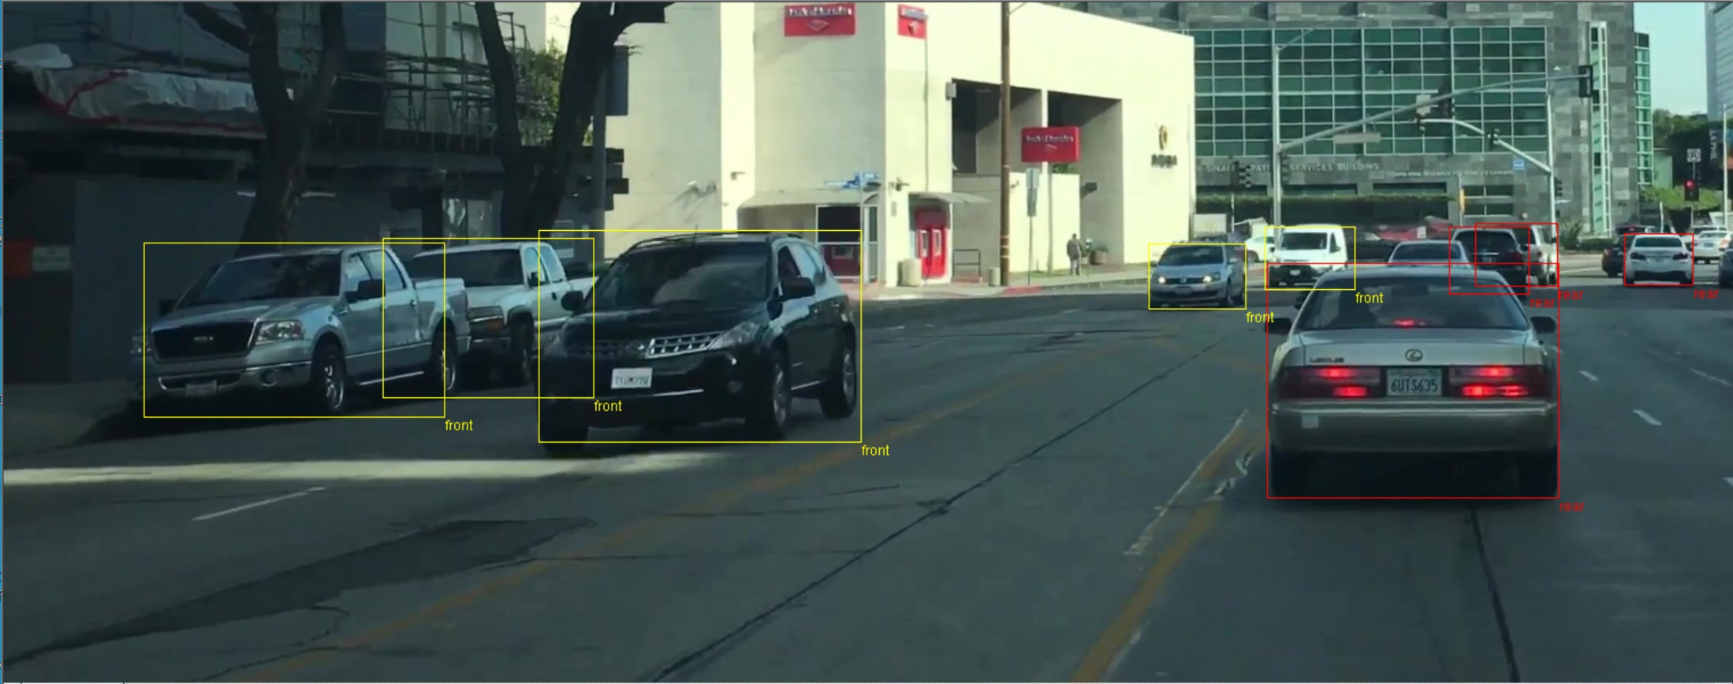
車両の発見・検知
人工知能は，車両の場所と向き（前なのか後ろなのか）を素早く発見できるようになってきた
（Dlib を使用）

Slide 5
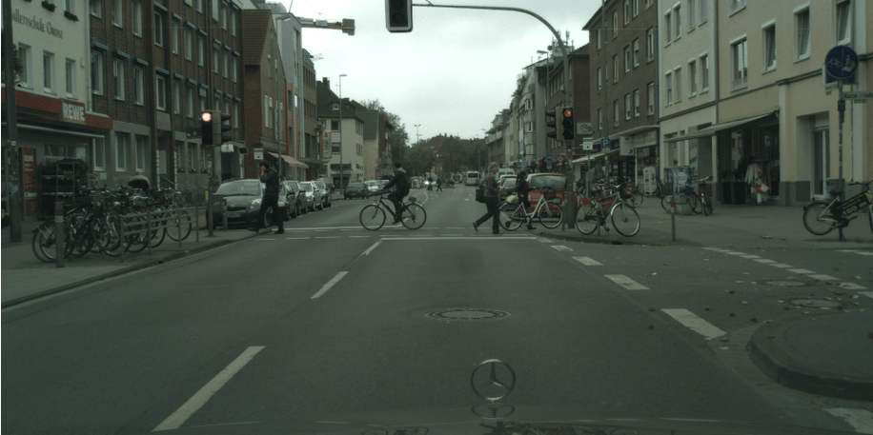
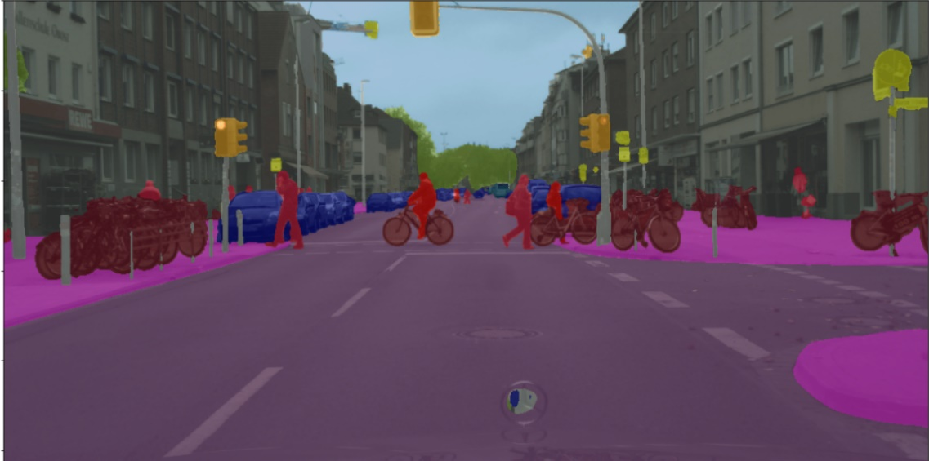
人や自転車などの，オブジェクトの発見・検知
元画像
人工知能による読み取り結果
(DeepLabv3+ を使用)
人間の「目」の一部機能をコンピュータで再現．
画像の中のオブジェクトを，人工知能が発見・検知

Slide 6
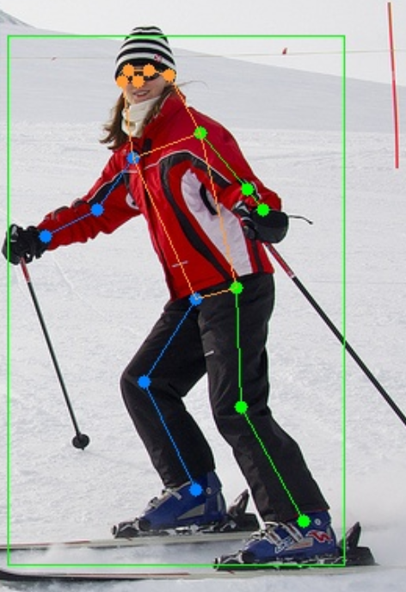
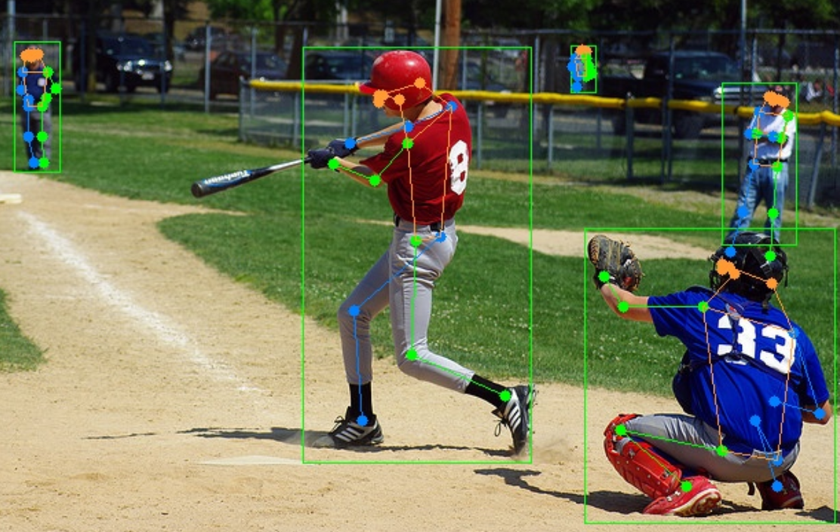
人体の向き，ポーズの読み取り
写真やビデオから，人体の姿勢を読み取り

Slide 7
翻訳を行うオンラインサービス
Web ブラウザで動く
DeepL の URL: https://www.deepl.com/ja/translator

Slide 8
人工知能
人工知能（AI）の究極の目標は、コンピュータで人間の知能を模倣すること
学習、問題解決、パターン認識、対話などを行う
AIは、すでに、私たちの日常生活に深く浸透している
例： スマートフォンの音声アシスタント
自動運転車
生活と社会が大きく変化
例：
・医療診断，個別化医療の実現
・自動運転技術，交通事故の減少
・言語の壁を越えたコミュニケーションの促進

Slide 9
15-2. ディープラーニング

Slide 10
人工知能
知的なITシステム
機械学習
知的なITシステム
データから学習し、知的能力を向上
ディープラーニング
データから学習し、複雑なタスクを実行。多層のニューラルネットワークを使用

Slide 11
ディープラーニング
ディープラーニングに「ディープ」とついているのは、多層のニューラルネットワークを使用するため
層の数が少ない
層の数が多い（ディープ）

Slide 12
ディープラーニングまとめ
ディープラーニングは機械学習の一種であり、人工ニューラルネットワークを使用してデータから学習し、複雑なタスクを実行する技術
「ディープ」の名前は、多層のニューラルネットワークを使用することに由来
ディープラーニングが広く利用される理由は、多様なデータに適用でき、さまざまなタスクで高性能を発揮するため。例：画像認識、自然言語処理、音声認識など。

Slide 13
15-3. ニューラルネットワーク

Slide 14
ニューラルネットワーク
ニューラルネットワークの究極の目標は，人間の脳の仕組みを模倣すること
《特徴》
大量のデータから自動的にパターンを学習
複雑な問題を解決する能力（画像認識、自然言語処理など）

Slide 15
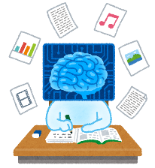
機械学習
機械学習は、データによる学習を行うための手法
（人工知能の一種）
学習用データ
学習者
学習
３種類に分類済み
大量の学習用データを用いて学習を行う

Slide 16
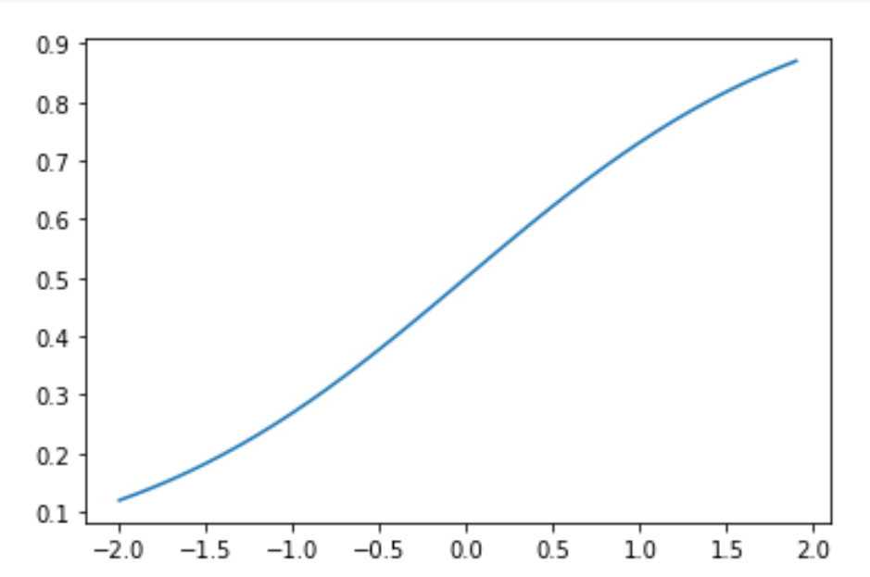
ニューラルネットワークの処理の原理
入力の重みづけ: 1 × w1, 1 × w2, 1 × w3, 0 × w4, 1 × w5, 1 × w6, 0 × w7, 0 × w8, 1 × w9 （w1 から w9 は重み）
合計とバイアス: 1 × w1 + 1 × w2 + 1 × w3 + 0 × w4 + 1 × w5 + 1 × w6 + 0 × w7 + 0 × w8 + 1 × w9 + b （b はバイアス．プラスや０やマイナスの数）
活性化関数の適用による出力値の取得 f(1 × w1 + 1 × w2 + 1 × w3 + 0 × w4 + 1 × w5 + 1 × w6 + 0 × w7 + 0 × w8 + 1 × w9 + b) （f は活性化関数）
1 1
2 1
3 1
4 0
5 1
6 1
7 0
8 0
9 1
活性化関数はさまざまな種類
重み
w1
w2
w3
w4
w5
w6
w7
w8
w9
1 2 3
4 5 6
7 8 9
シグモイド
ユニット
0.9
0.8
0.7
0.6
0.5
0.4
0.3
0.2
0.1
0
ReLU
（2011年発表）
入力
合計は，
1 × w1 + 1 × w2 + 1 × w3 +
0 × w4 + 1 × w5 + 1 × w6 +
0 × w7 + 0 × w8 + 1 × w9
白黒の画像
（画素は 0 または 1）
-2.0 -1.5 -1.0 -0.5 0.0 0.5 1.0 1.5 2.0
Notes:
良好な学習能力をもち，機械学習が脚光をあびるきっかけにも
機械学習を勉強するとき，ニューラルネットワークは良い手段と考える
機械学習では，ニューラルネットワークを使う場合もあれば，ニューラルネットワークではない他のものもある（あとで詳しく）

Slide 17
ニューラルネットワーク
ニューラルネットワークは、単純な数学的操作（足し算、掛け算、活性化関数の適用）の組み合わせで動作
単純な仕組みであるが、学習能力を持つ
複雑な問題を解決する能力（画像認識、自然言語処理など）

Slide 18
コンピュータの進展とニューラルネットワーク進展
【過去】
人間の脳の約860億個のニューロンを模倣することは不可能
【現状】
GPU，クラウドコンピューティングで，コンピュータの性能向上が続く
【将来】
生物の脳に近いニューラルネットワークの実現へ進む
年 | コンピュータで扱えるユニット数の規模
2010年 | 100,000個
2020年 | 2,000,000個
2030年 | 50,000,000個
2040年 | 1,000,000,000個
2050年 | 20,000,000,000個
諸説あります
2055年ごろには，860億を超えるかも？

Slide 19
15-4. 最適化

Slide 20
最適化
最適化は、与えられた条件の中で最良の解を見つけ出す過程。

Slide 21
ニューラルネットワークの学習では，結合の重みとバイアスの調整により，訓練データのパターンをより正確に認識できるようになる
1 1
2 1
3 1
4 0
5 1
6 1
7 0
8 0
9 1
重み
1
1
1
0
1
1
0
0
1
1 2 3
4 5 6
7 8 9
合計
ユニット
高い活性度

Slide 22
ニューラルネットワークでの教師あり学習
結果 正解
0.8 1
結果 正解
0.4 0
入力
誤差
実際に一度動作させてみて，
誤差が少なくなるように，
結合の重みとバイアスを調整
＝ニューラルネットワークの学習

Slide 23
ニューラルネットワークでの最適化
ニューラルネットワークの学習過程自体が、一種の最適化になっている。
ニューラルネットワークの膨大なニューロンを調整して、最も良い結果を出すための「結合の重み」と「バイアス」を見つけ出す

Slide 24
15-5. 汎化

Slide 25
汎化
汎化は、学習したことを未知の状況に適用する能力になる

Slide 26
汎化
訓練データと未知のデータ
訓練データ
入力 予測結果
７ ５００
８ ５００
９ ５００
１０ ５００
１１ ５００
１２ １０００
１３ １０００
１４ １０００ １５ １０００
１６ １０００
入力 正解
９ ５００
１１ ５００
１２ １０００
１４ １０００
訓練データに基づいて学習し，未知のデータに対しても適切に処理

Slide 27
・プログラムは人間が作成し，
テストし，調整する．
① 一般のプログラミング
② 機械学習
データ
（入力）
プログラム
処理結果
コンピュータ
・データを利用して知的能力を向上させる
データ
（入力）
プログラム
処理結果
訓練データ
コンピュータ

Slide 28
汎化
《汎化のメリット》
新しい状況に対応できる
人間の学習能力を模倣できる
例： 手書き数字認識AIは、学習時にで見たことのない人の字でも正しく認識できる。
⇒ 数字の本質的な特徴を学習。新しい状況に対応。

Slide 29
15-6. 時系列データと予測

Slide 30
時系列データ
時系列データは、時間の経過に伴って順序付けられたデータの並び
例
2023年12月3日の気温は15度
2023年12月4日の気温は13度
．．．

Slide 31
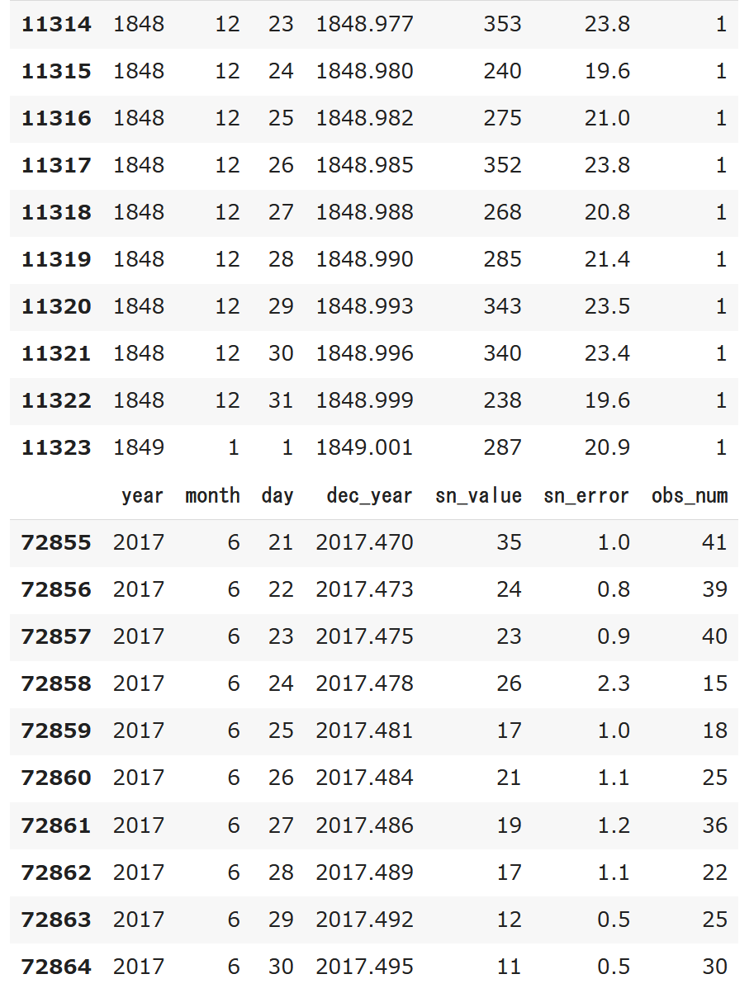
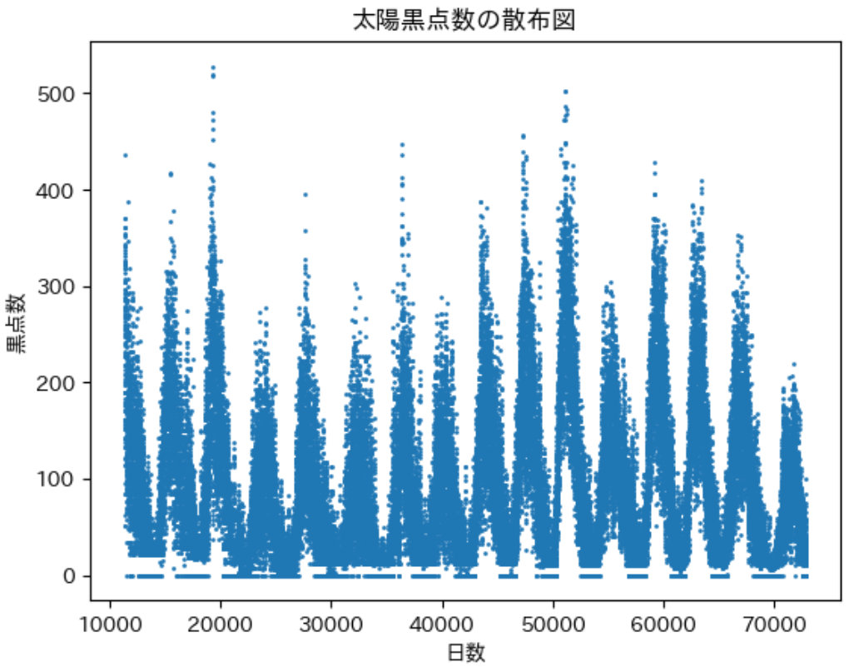
時系列データの例：太陽黒点観測データ
黒点数の観測データ
1848年12月23日～2017年6月30日の
毎日の黒点数データが公開されている
https://data.heatonresearch.com/data/t81-558/SN_d_tot_V2.0.csv
散布図でプロット
年月日の値
黒点数

Slide 32
時系列データの特徴
周期性：日、週、月、季節などの定期的な間隔で繰り返されるパターン
例：自然現象、社会的活動
トレンド：時間の経過による増加、減少、一定レベルの維持などの方向性
特定のイベントや時期（例えば正月、学校の学期開始時期など）との関連性

Slide 33
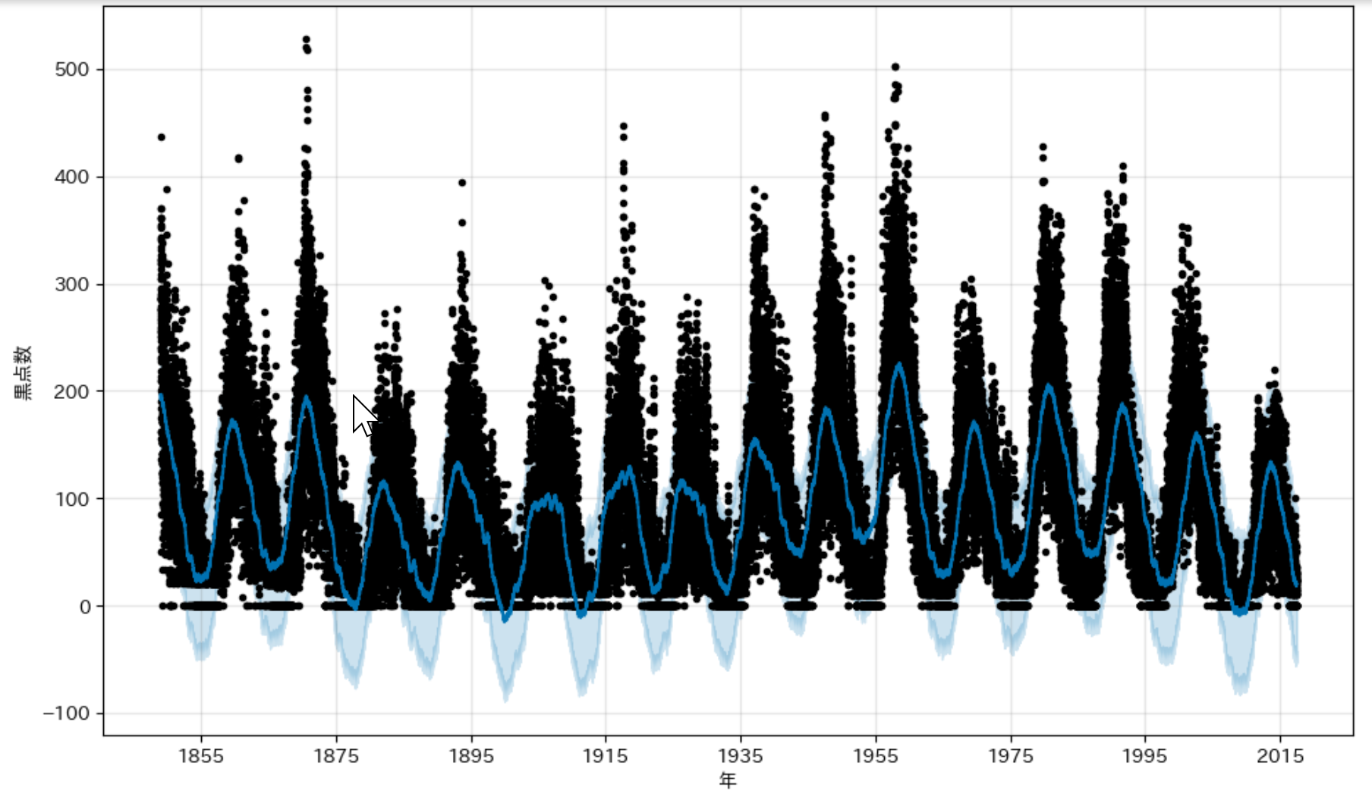
１１年周期の周期性の分析の例（太陽黒点データ） Prophet を使用

Slide 34
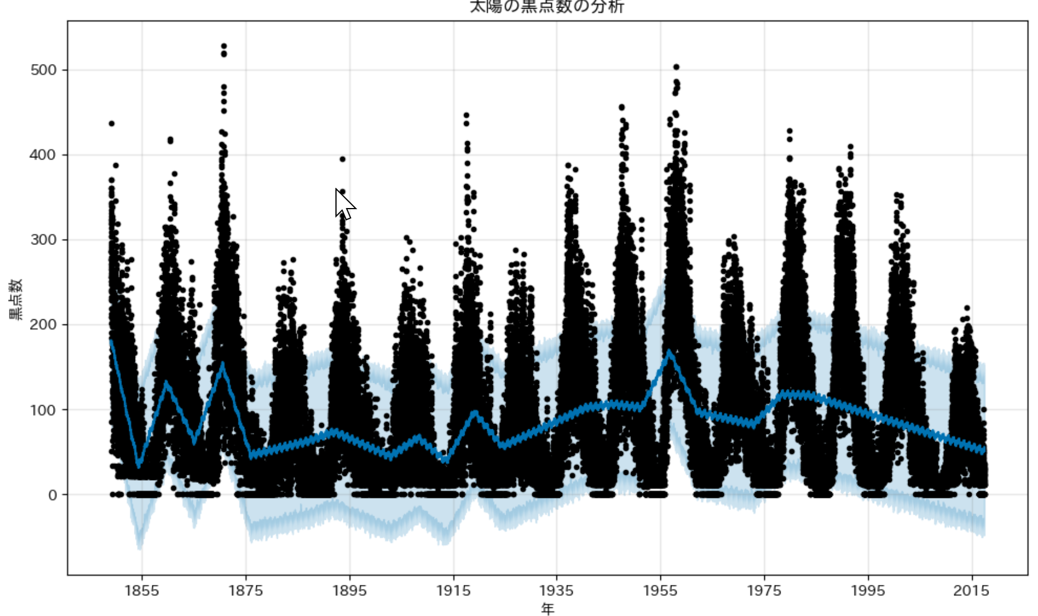
トレンドの識別の例（太陽黒点データ） Prophet を使用

Slide 35
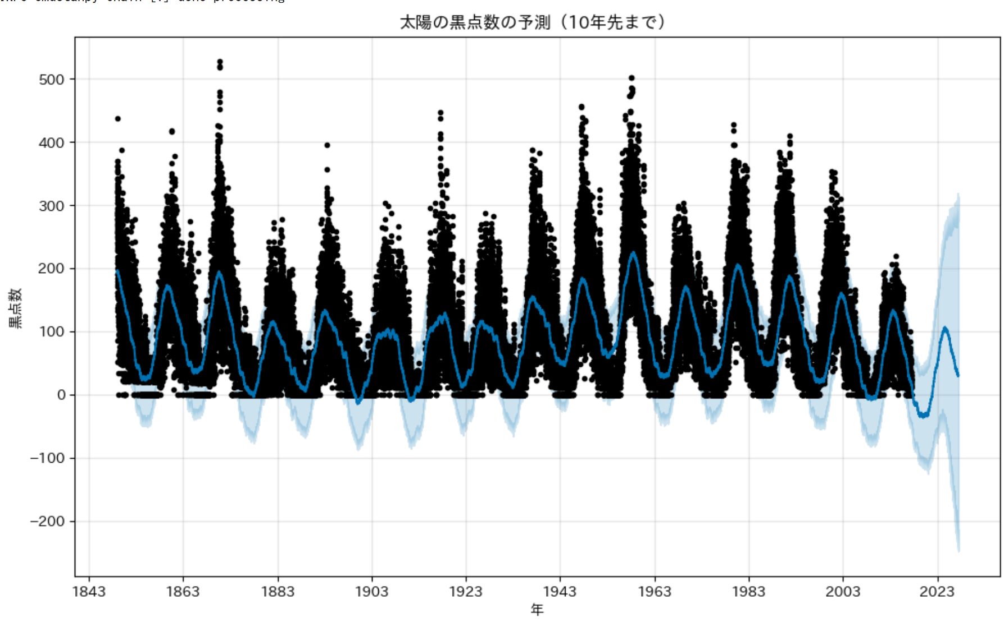
将来予測の例（太陽黒点データ） Prophet を使用

Slide 36
Prophet
Prophet は Python のライブラリ
時系列データに対して、周期性、トレンド、特定のイベントや時期との関連性を分析する機能を持つ
統計手法を基礎とする。線形モデルと非線形モデルを組み合わせた回帰モデル。
ディープラーニングではない

Slide 37
リカレントニューラルネットワーク（RNN）
リカレントニューラルネットワーク（RNN）は、時系列データや、その他データの並びに適したニューラルネットワークの一種
回帰のしくみが導入されている
前回の実行時での結果を記憶しながら新しい入力に対応

Slide 38
リカレントニューラルネットワーク
回帰のしくみ
前回の実行時での結果を
記憶しながら
新しい入力に対応
回帰
回帰

Slide 39
リカレントニューラルネットワークの動作イメージ ①
保持
使用
データの並び

Slide 40
リカレントニューラルネットワークの動作イメージ ②
保持
前回の実行時での
結果も使用
データの並び
使用

Slide 41
リカレントニューラルネットワークの動作イメージ ③
保持
前回の実行時での
結果も使用
データの並び
使用

Slide 42
LSTM の特質
リカレントニューラルネットワーク（RNN）の一種。1997年
「長期的な依存関係の学習が困難」という、RNNの弱点を改良
LSTM は、長期の記憶の保持能力を持ち、長期的な依存関係の学習を可能とする。複雑なデータを扱えるように。

Slide 43
LSTM の仕組み
回帰
入力
出力
LSTM のメモリセルは，長期の記憶の保持を可能とする
状態を受け取る
ユニットの動作のたびに
状態が変化する
状態は「メモリセル」に記憶されている
メモリセル
２つの機能
・記憶の持続 (constant error carousel)
1997年発表
・記憶の忘却 (forget gate)
1999 年発表

Slide 44
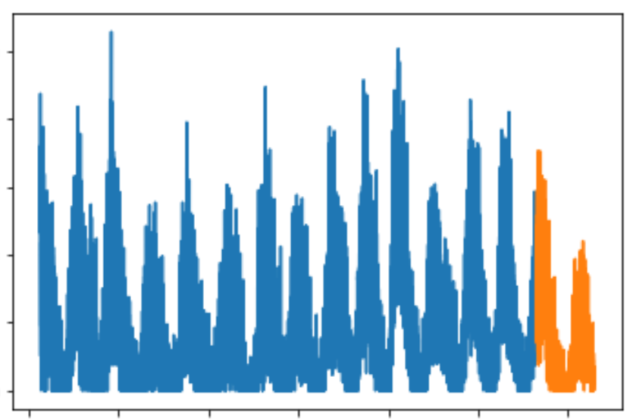
LSTM を用いた予測の例
太陽の黒点数の変化
予測
1848年～1999年のデータを用いて，2000年以降を予測
（ディープニューラルネットワークによる予測）

Slide 45
15-7. 自然言語処理とチャットボット

Slide 46
自然言語処理
自然言語処理は、人間が普段使う言語（日本語、英語など）をコンピュータが理解したり、生成する技術
【自然言語処理のさまざまな応用】
情報検索、AIとの対話、AIへの指示、プログラミング支援、人間の指示による文書の作成や推敲、翻訳、要約

Slide 47
チャットボット
用途：翻訳、校正、リサーチ支援、要約、プログラミング支援、自学自習支援、顧客サービス、エンターテインメント、日常業務サポートなどさまざま
期待される効果：サービス品質の向上、AIと人間の共同、人間では気づきにくい過ちの発見、多言語対応など
利用上の注意点
不正確な情報を提供することがある。
著作権に違反するコンテンツを生成するリスク。
プライバシーを侵害する情報をオンラインサービスに与えないように注意。
大学の課題での丸写しは不適切。

Slide 48
チャットボットのベストプラクティス
プロンプトは、チャットボットへの質問や要求を、明確かつ具体的に
以前の AI の対話に対する追加要求（明確化、追加情報の要求など）も可能
適切な追加データを与える
追加データ（関連情報、事例、データなど）をプロンプトとして与えることで、回答の改善を行う
回答の根拠の確認
AI の回答について、正確性や根拠を確認
チャットボットとインターネット検索を統合したサービスは、回答の根拠の確認をサポート

Slide 49
演習１ チャットボット
ページ４９，５０
【トピックス】
生成AIに作業を頼む
生成AIからアイデアや知識を引き出す

Slide 50
演習１
次は，チャットボットのChatGPT 3.5
https://chatgpt.com/
注意点：
秘密にしたい情報を投稿してはいけません．
AIの回答は完璧に正確というわけではありません．

Slide 51
15-8. 画像理解

Slide 52
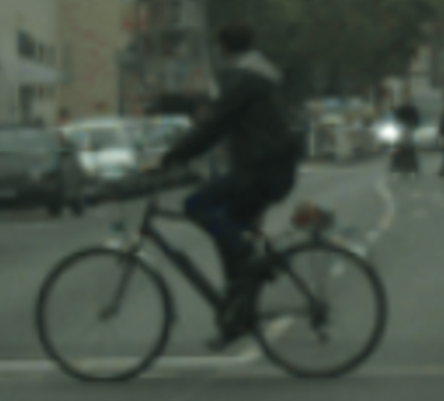
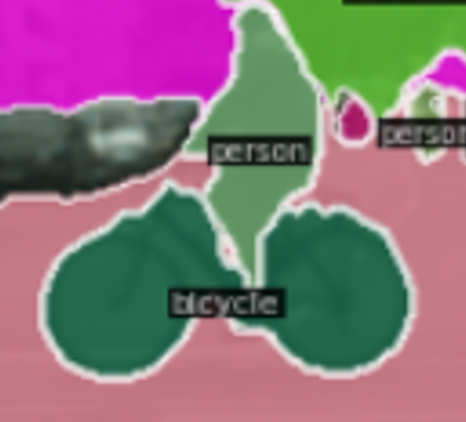
画像理解の主な種類
① 画像分類
「何があるか」を理解
② 物体検出
場所と大きさも理解
③ セグメンテーション
画素単位で理解
person
bicycle
person
bicycle

Slide 53
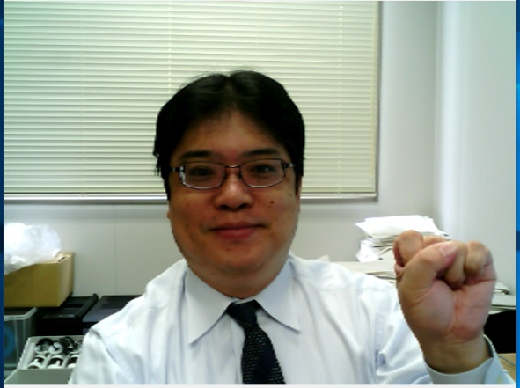
① 画像分類
画像分類の結果は，ラベルと確率
※ ５つの候補 (top 5) が表示されている
Notes:
画像分類は，画像に対して，ラベルとその確率を得ることです．
ラベルというのは，画像分類した結果の，画像の種類を表すキーワードのことです．
このラベルと確率を精度よく自動で求めるために，人工知能を使うことができます．

Slide 54
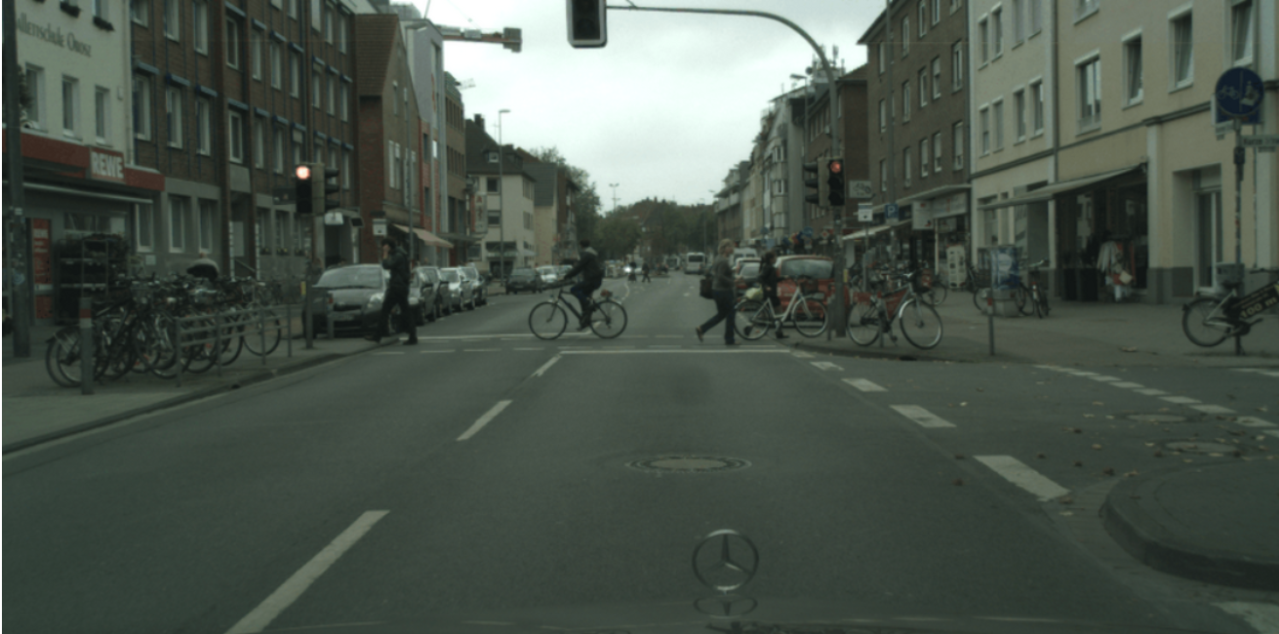
② 物体検出
car
person
bicycle
バウンディングボックス，
ラベルを得る
バウンディングボックスは，
物体を囲む最小のボックス（四角形）

Slide 55
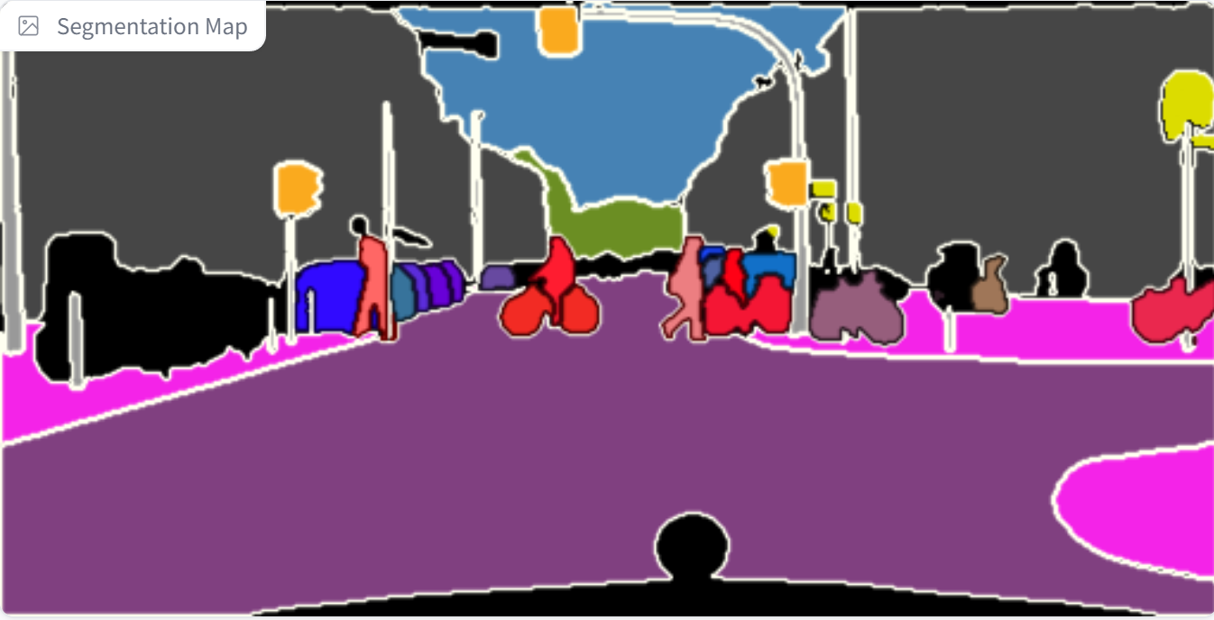
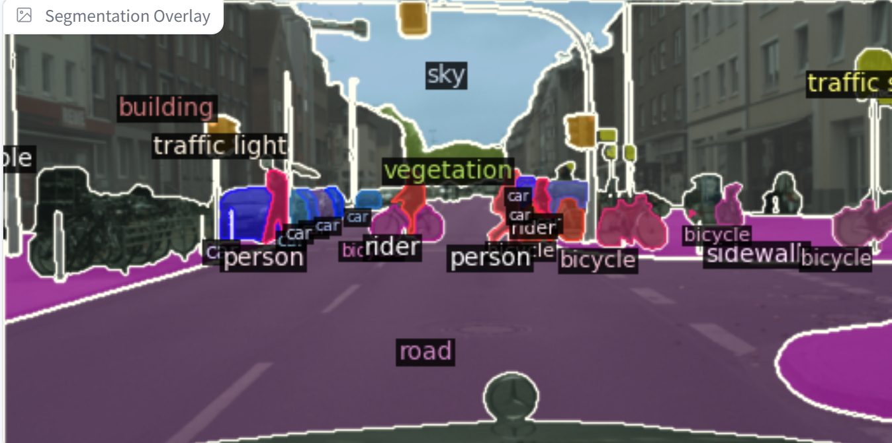
③ セグメンテーション
物体の形を画素単位で抜き出し
ラベルを得ることもできる
Notes:
画像分類の例
画像に対して，いくつかのラベル，
それぞれのラベルに対しての確率が得られています．
例えば，この結果を見ると，この画像，ラベルが lab_coat である確率が，約 0.98 のように結果が得られています．
このように，１枚の画像に対して，複数のラベルとそれぞれの確率を得ること．
それが画像分類です．
画像分類は，画像を扱う他の人工知能，例えば，物体検出などの基礎になっています．
画像分類の説明は以上です．
視聴ありがとうございました．

Slide 56
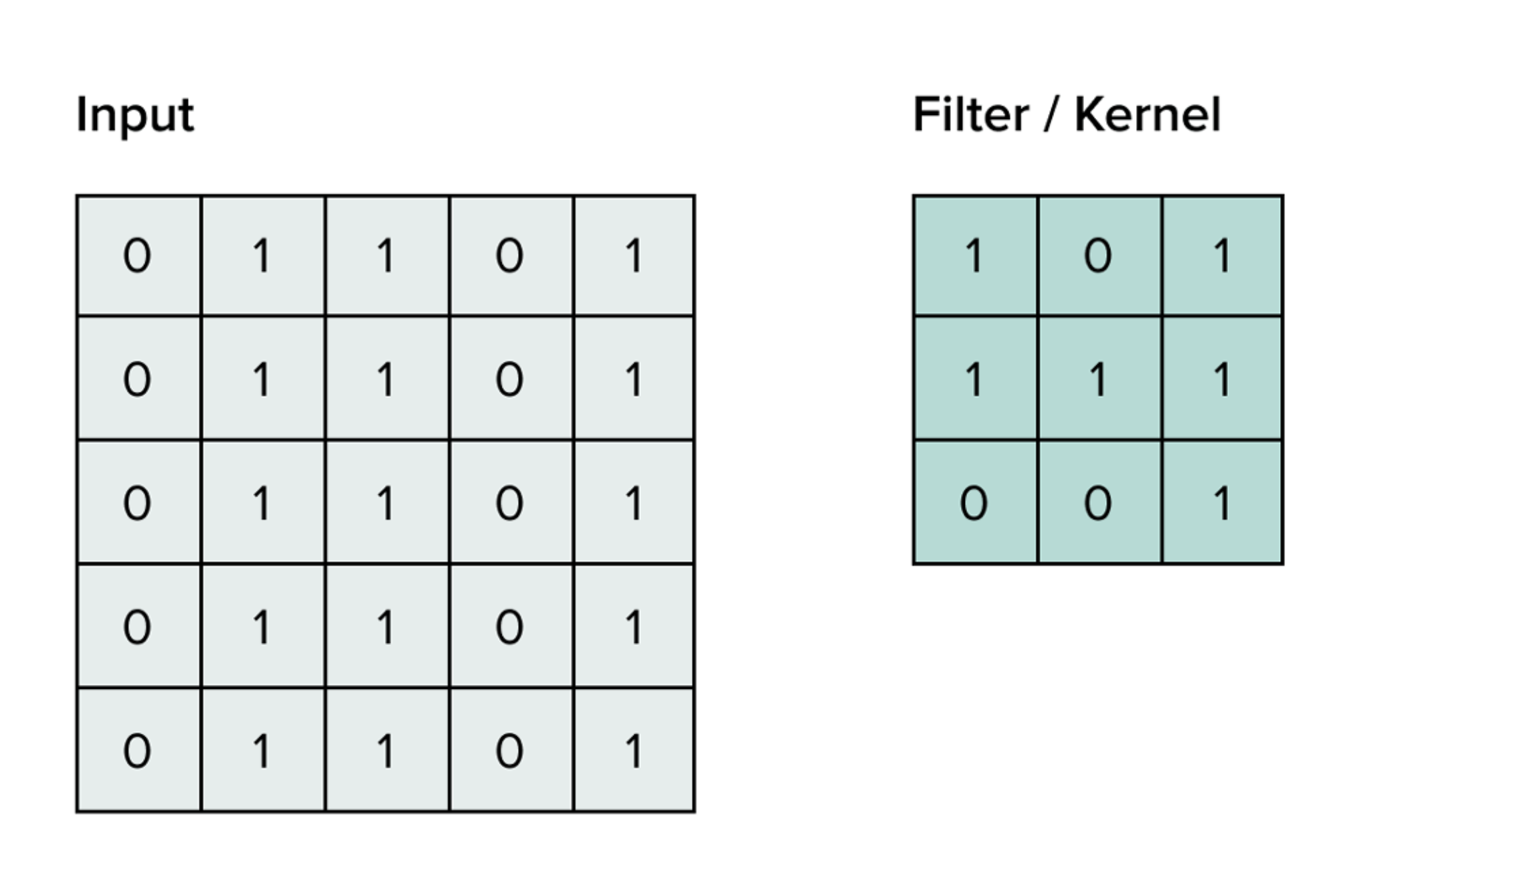
画像の畳み込み
カーネル（３×３マス）
元画像（５×５マス）
出典: https://serokell.io/blog/introduction-to-convolutional-neural-networks

Slide 57
畳み込みニューラルネットワーク（CNN）
畳み込みニューラルネットワーク（CNN）は画像理解や画像の分析に特化したディープラーニングの一種。
CNNは主に畳み込み層、プーリング層、全結合層の３種類（注）これら３種類以外のもさまざまある
畳み込み層：画像の局所的な特徴をとらえる役割。特徴は、画像内の顕著なパターンや属性（例：エッジ、テクスチャ）
プーリング層：特徴マップのサイズを縮小。過学習を防止。計算効率を向上
全結合層：畳み込み層とプーリング層を通過した後の特徴を基に、画像の分類や回帰を行う

Slide 58
畳み込みニューラルネットワーク（CNN）の例
畳
み
込
み
層
畳
み
込
み
層
畳
み
込
み
層
畳
み
込
み
層
プーリング層
畳
み
込
み
層
プーリング層
プーリング層
プーリング層
プーリング層
さまざまなバリエーション

Slide 59
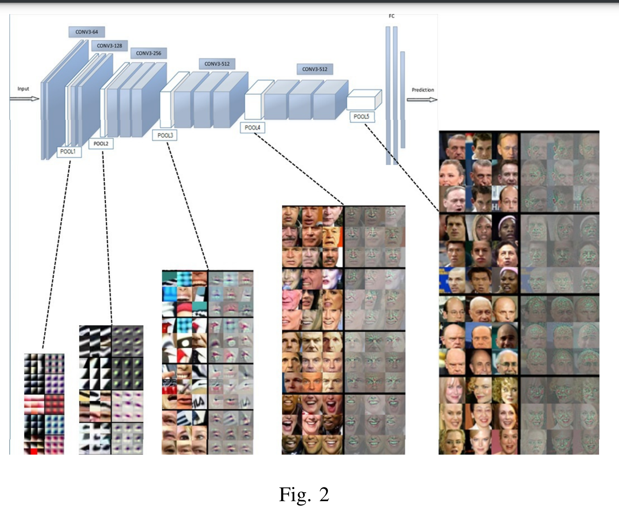
畳み込みニューラルネットワークでのパターン認識
「畳み込みニューラルネットワークの利用により，さまざまなレベルのパターンを抽出・認識できるようになる」という考える場合も
Mei Wang, Weihong Deng,
Deep Face Recognition: A Survey, arXiv:1804.06655, 2018.

Slide 60
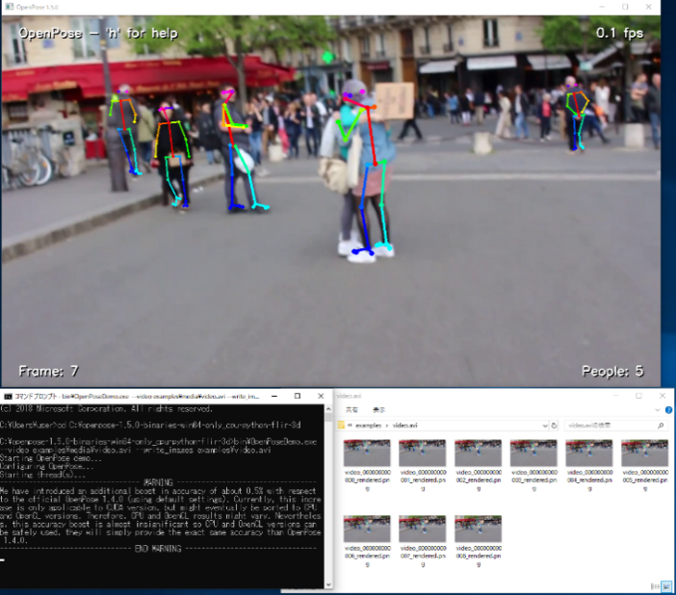
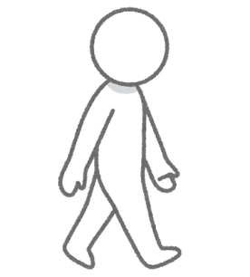
姿勢推定
姿勢推定は、人間の全身（人体）、頭部、およびその他のオブジェクトの位置と方向を推定する技術
人工知能で処理
撮影
姿勢推定の結果

Slide 61
姿勢推定のビデオの例

Slide 62
姿勢推定のビデオの例

Slide 63
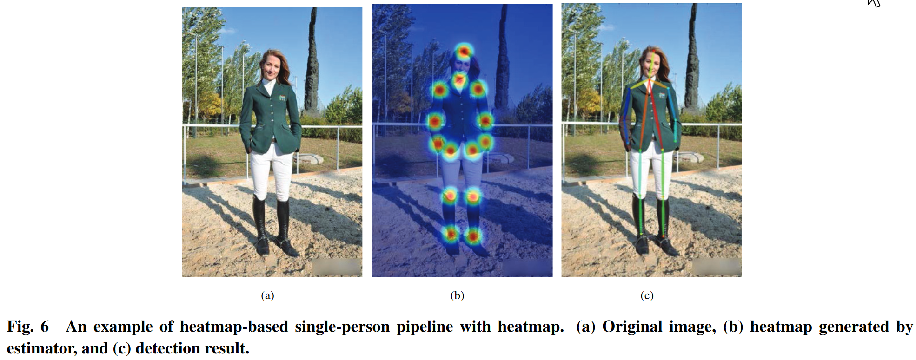
姿勢推定でのキーポイントの検出
元画像 ①部位の ②同一人物の
位置推定 キーポイント特定
Qi Dang, Jianqin Yin, Bin Wang, Wenqing Zheng,
Deep Learning Based 2D Human Pose Estimation: A SurveyDeep Learning Based 2D Human Pose Estimation: A Survey,
Tsinghua Science and TechnologyTsinghua Science and Technology,
Volume 24 Issue 6 Article 5, 2019.

Slide 64
15-9. 汎用性をもつニューラルネットワーク

Slide 65
NoShot 学習の特徴
従来の学習方法の特徴
学習時に使用されたラベル（例：人間、自動車、信号機）の範囲内でのみ識別・分類が可能
NoShot 学習の特徴
広範な出力能力
学習時のラベルにはない新しいラベルに対しても、識別・分類が可能。

Slide 66
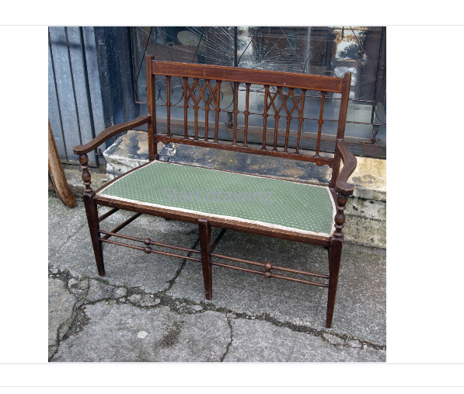
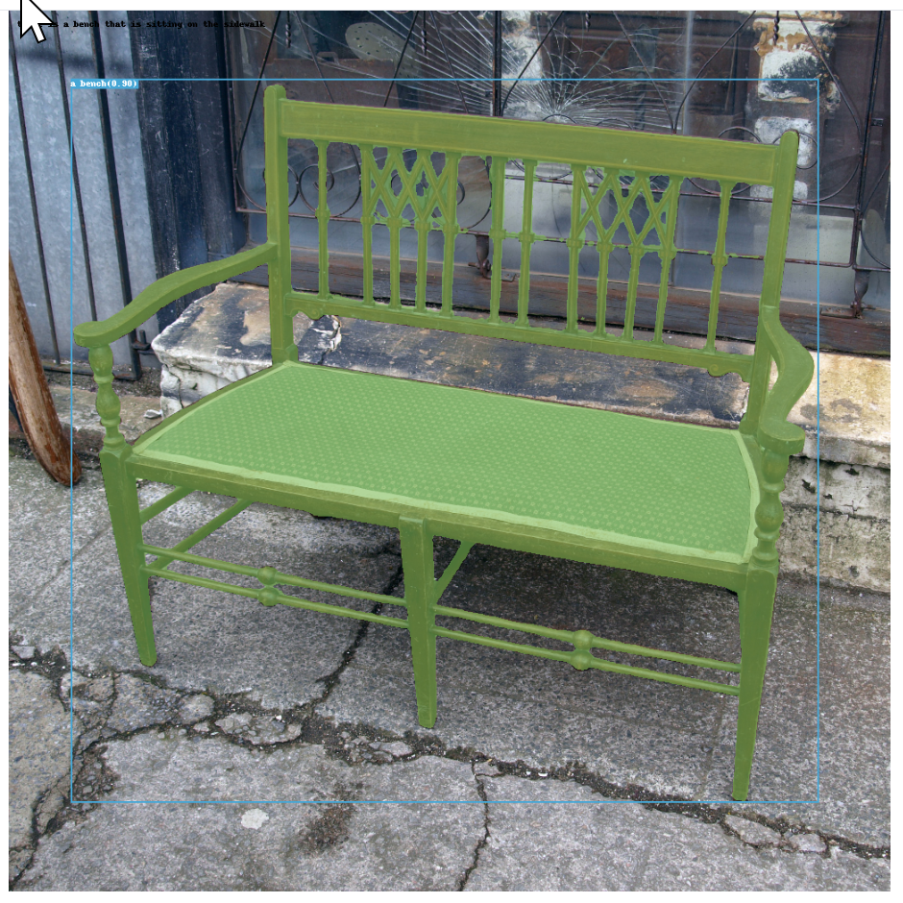
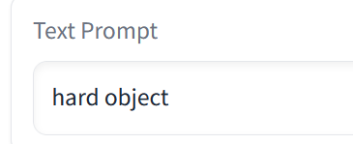
NoShot のセグメンテーションの例
画像と英語のプロンプトを
AI に与える。
プロンプトは自由

Slide 67
NoShot のメリット
汎用性
再学習をしなくても、新しいラベルでの物体検出やセグメンテーションが可能
効率化
訓練データの準備のコストを削減
多様な応用
自由なラベルに対応できる

